Slide 1

Banco de Dados – C07
Felipe Tagawa Reis
Comando SELECT

Slide 2

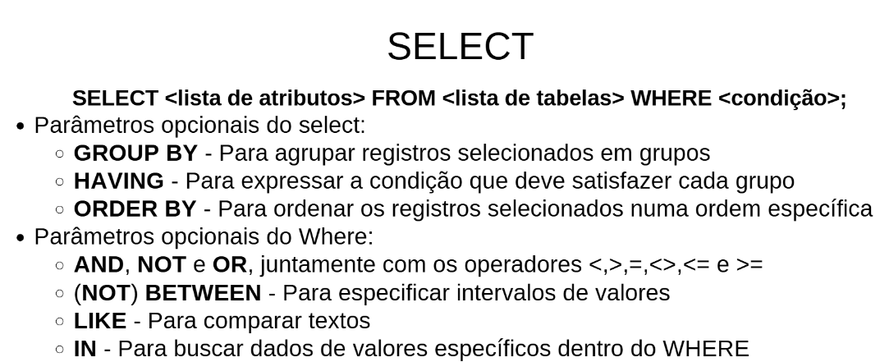

Slide 3
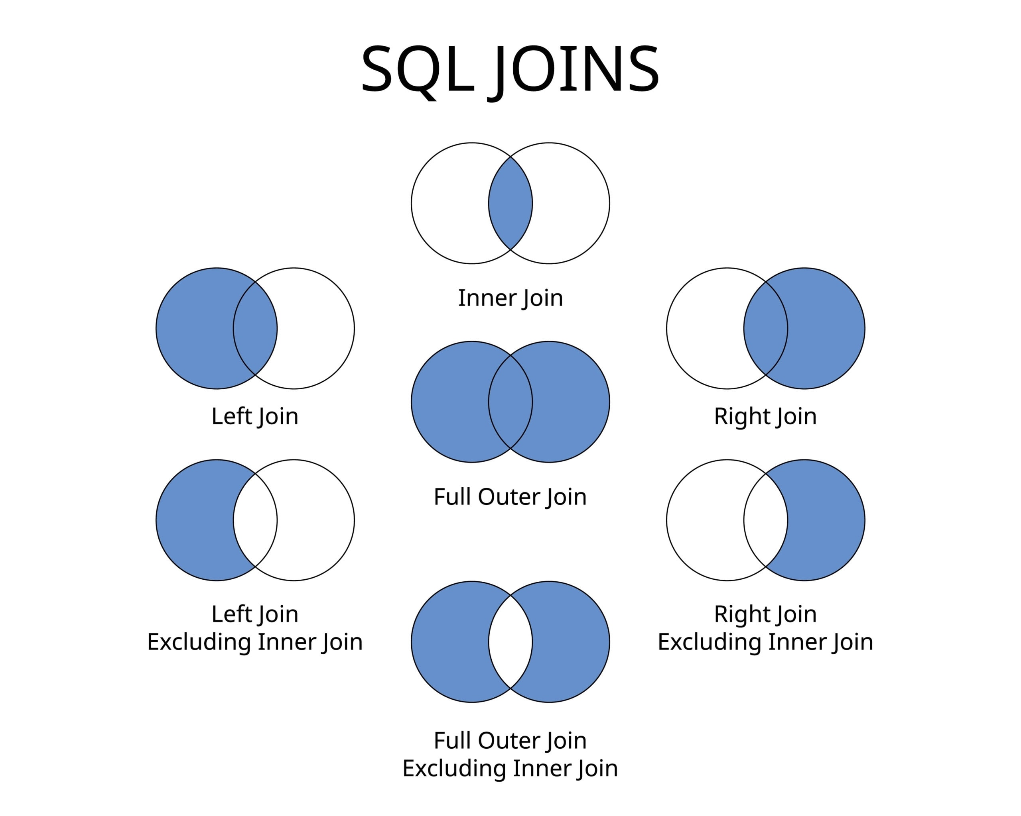
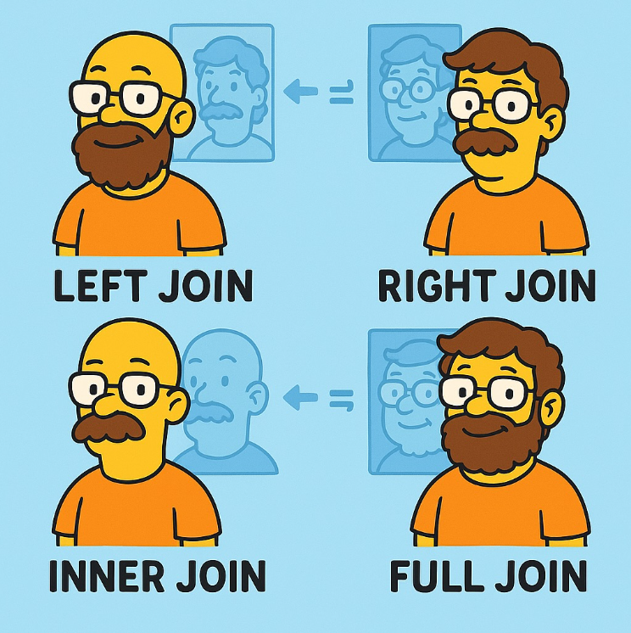
SELECT com JOIN
Quando desejamos buscar informações que se encontram entre duas tabelas diferentes, precisamos usar o artifício do ‘JOIN’, que junta colunas de diferentes tabelas em relacionamento para mostrar os dados requeridos

Slide 4
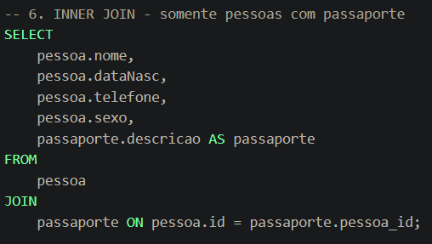
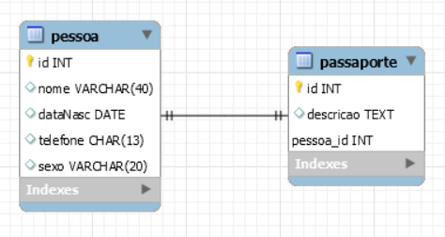
SELECT com JOIN
Relacionamento 1:1

Slide 5
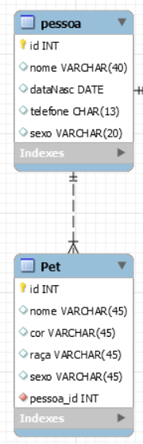
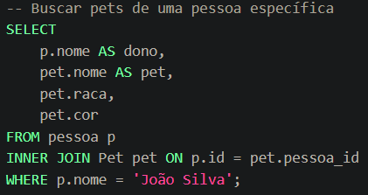
SELECT com JOIN
Relacionamento 1:N
Semelhante ao relacionamento 1:1

Slide 6
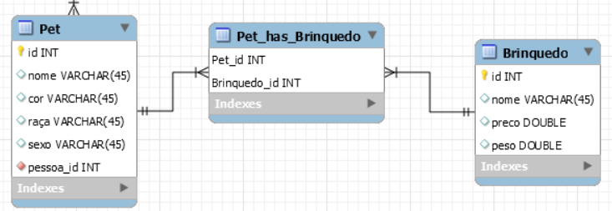
SELECT com JOIN
Relacionamento N:M

Slide 7
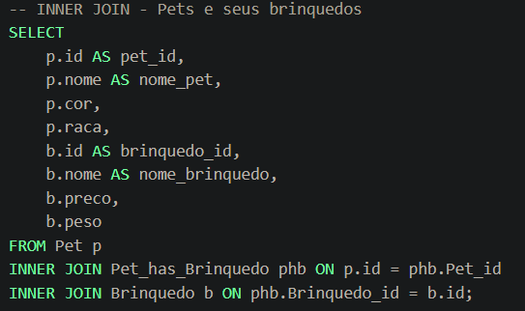
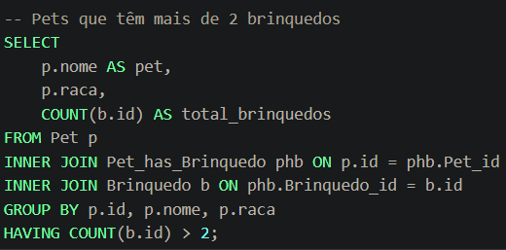
SELECT com JOIN
Relacionamento N:M

Slide 8
AULA CONCLUÍDA!

